Slide 1
Деца и неприкладан садржај
Mарт 2022.
Математички факултет,
Универзитет у Београду,
Професор: Сана Стојановић Ђурђевић
Богдан Марковић 130/2018

Slide 2
Увод
Све чешће деца рано користе интернет
Неприкладан садржај - доводе до узнемиравања детета или изазивају неприкладно и опасно понашање
Веб, разне апликације, чет
Могућност и вероватноћа да наиђу на неприкладан садржај само делимично зависе од тога шта деца раде онлајн
Експлицитни поп-апови, промовисање самоповређивања, порнографија...

Slide 3
Типови неприкладног садржаја
Шта сматрамо неприкладним?
Информације и фотографије које узнемирују дете, материјали намењени одраслима, нетачне информације или информације које могу да натерају дете на неприкладно или опасно понашање.
Примери:
Порнографски садржај
Садржаји са псовкама
Сајтови који охрабрују вандализам, криминал, тероризам, расизам, па чак и самоубиство
Слике, видео клипови или игре који приказују насиље или окрутност према људима или животињама
Сајтови за клађење
Неконтролисане чет собе
...

Slide 4
Неке чињенице и статистика
56% деце од 11 до 16 година видело је неку врсту експлицитног материјала онлајн
Једна трећина британске деце од 12 до 15 година се суочило са сексистичким, расистичким или дискриминаторним садржајем.
Једно од десеторо деце од 8 до 11 година која користе интернет рекло је да су видели нешто гадно или забрињавајуће.
(Једно од петоро деце никада не каже ником најгору ствар која им се деси)

Slide 5
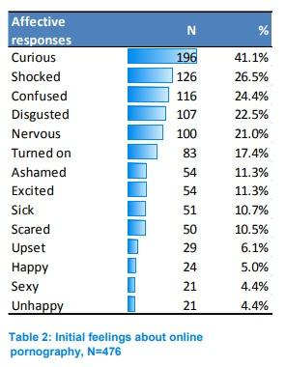
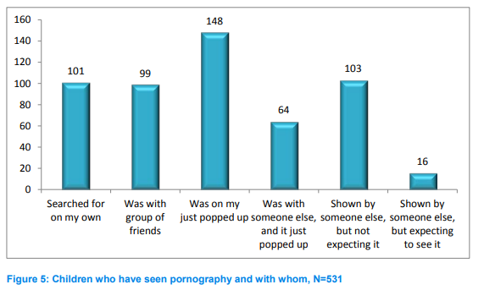
извор

Slide 6
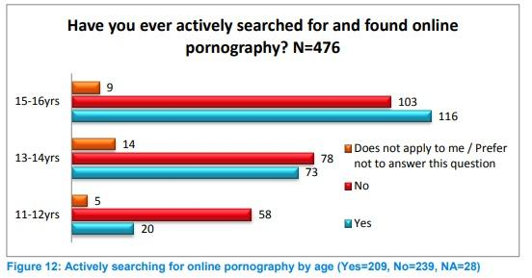

Slide 7
Како заштити дете
Отворена и искрена комуникација родитеља са децом и заједничко истраживање интернета
Интернет филтери (пречишћивачи Веба)
Родитељска контрола
Разговор са децом у вези са онлајн искуствима, тако да имају осећај да о томе могу да разговарају

Slide 8
Платформе и заштита
Многе платформе користе неки тип рејтинга да би указале на ниво насиља и експлицитног садржаја
YouTube: content rating са више категорија (Strong language, Nudity, Sexual situations, Violence/disturbing, Drug use, Flashing lights)
Нетфликс и Амазон Прајм: препоруке за године
Google Play Store и Apple app store користе рејтинге
Већина социјалних мрежа препоручује да особа треба да има барем 13 година да би их користила – међутим, не постоји могућност провере да ли особа заиста има довољно година
Рејтинзи не осликавају увек прави ниво ризика

Slide 9
Пречишћивачи Веба
Филтрира неприкладан садржај
Текстуални и фотографски садржај
Поједине речи, цели вебсајтови…
Блокирање веб странице која садржи одређен број блокираних речи
Раде на 2 начина:
блокирају садржај према квалитету сајта, на основу неке листе
на основу УРЛ базе података која приказује сајтове и домене повезане са активностима које могу да науде корисницима

Slide 10
Пречишћивачи Веба
Корисници:
родитељи
пословне групе
образовне установе
Типови пречишћавања:
на основу листе блокираних и дозвољених сајтова
на основу кључних речи и садржаја
Примери: Qustodio, Net Nanny, Surfie

Slide 11
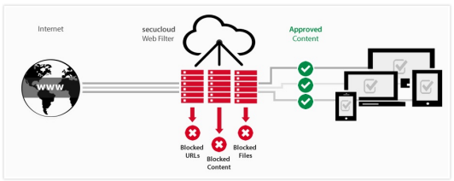
Позадински процес

Slide 12
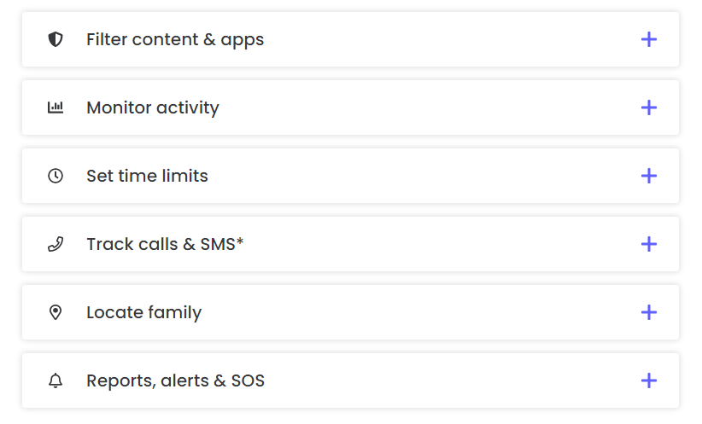
Пример: Qustodio
Однос објављеног и необјављеног садржаја по типу категорије у %

Slide 13
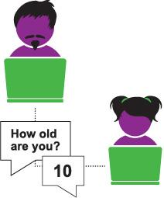
Додатни проблеми
Online grooming – одрасла особа контактира дете, са планом да га сексуално злоупотребљава
Претварање да су млађи, развијање пријатељства
Убеђивање детета да је сексуални однос са њима нормалан
Дељење експлицитног садржаја
Вешти манипулатори
Лажна имена и године

Slide 14
Додатни проблеми
Сајбер насиље – коришћење технологијe да би се повредила друга особа или група
Узнемирујуће поруке, застрашивање, претње, понижавање

Slide 15
Додатни проблеми
Дељење фотографија сексуалне природе
Уништавање репутације особе, утицај на односе са другима
Слање фотографија које ће нестати после неког времена – међутим, у неким случајевима апликација их сачува, особе које добију фотографије могу да их сачувају на свом уређају
Могућ губитак контроле над тим ко ће фотографију да види и где ће она завршити
Насиље, уцена, притисци

Slide 16
Питања за дискусију
Да ли вам падају на памет још неки проблеми који нису наведени?
Могући предлози нових решења ових проблема?
Да ли уопште постоји начин да се потпуно спречи да неприкладан садржај дође до деце?
Улога родитеља?
Реални примери? Да ли сте били жртва или знате неког ко је био жртва неких од наведених проблема?

Slide 17
Хвала на пажњи!

